Slide 1
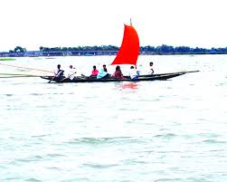
ডিজিটাল ক্লাসে তোমাদের
স্বাগতম

Slide 2
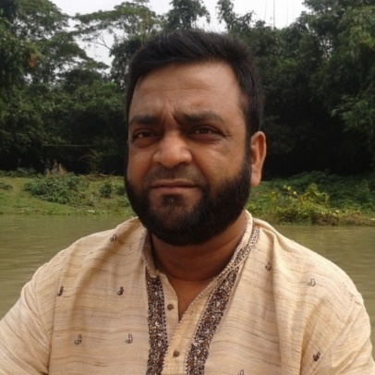
পরিচিতি
মোঃ মোকলেছ উদ্দিন, সিনিয়র শিক্ষক
নান্দিয়া সাঙ্গুন আদর্শ দাখিল মাদ্রাসা
শ্রীপুর, গাজীপুর ৷
মোবাইল- 01715202812
ই-মেইল- rmoklesuddin12@gmail.com
পাঠ পরিচিতি
শ্রেণিঃ ৯ম-১০ম
বিষয়ঃ বাংলা ১ম পত্র
(পদ্যাংশ)
তারিখঃ২২-১১-২০২০ইং

Slide 3
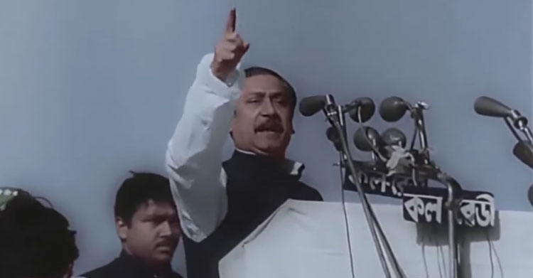
বাংলাদেশের স্থপতি জাতির পিতা বঙ্গবন্ধু শেখ মুজিবুর রহমান

Slide 4
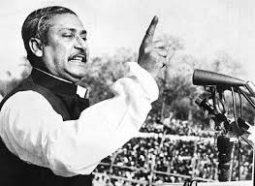
পাঠ ঘোষণা
স্বাধীনতা,এ শব্দটি কীভাবে আমাদের হলো
নির্মলেন্দু গুণ

Slide 5
শিখন ফল
এই পাঠ শেষে শিক্ষার্থীরা --
১। কবির পরিচিতি বলতে পারবে ।
২। নতুন শব্দের অর্থ বলতে পারবে।
৩। বিশুদ্ধ ভাষায় কবিতাটি আবৃত্তি করতে পারবে।
৪। বঙ্গবন্ধু শেখ মজিবুর রহমানের ৭ই মার্চের ভাষণের গুরুত্ব ব্যাখ্যা করতে পারবে।

Slide 6
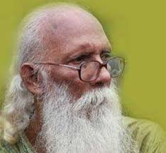
কবি-পরিচিতি
জন্ম : ১৯৪৫ সালে নেত্রকোনা জেলার কাশবন গ্রামে জন্মগ্রহণ করেন।
পিতার নাম – সুখেন্দু প্রকাশ গুণ ও মাতার নাম – বীণাপাণি গুণ।
নির্মলেন্দু গুণ
শিক্ষাজীবন : ১৯৬২ সালে মাধ্যমিক, ১৯৬৪ সালে উচ্চ মাধ্যমিক এবং ১৯৬৯ সালে ঢাকা বিশ্ববিদ্যালয় থেকে স্নাতক পাস করেন। পেশা : সাংবাদিকতা।

Slide 7
কবি-পরিচিতি
সাহিত্যিক পরিচয় : প্রতিবাদী চেতনা, সমকালীন সামাজিক- রাজনৈতিক জীবনের ছবি যেমন প্রখর তেমনি তিনি কবিতা নির্মাণে শিল্প- সৌন্দর্যের প্রতিও সজাগ।
নির্মলেন্দু গুণ
উল্লেখযোগ্য রচনা : কাব্যগ্রন্থ :- প্রেমাংশুর রক্ত চাই, চাষাভুষার কাব্য, বাংলার মাটি বাংলার জল,
ছোটগল্প :- আপন দলের মানুষ।
উপন্যাস :- কালোমেঘের ভেলা, বাবা যখন ছোট ছিলেন।
পুরস্কার ও সম্মাননা : একুশে পদক, জাতীয় কবিতা পরিষদ পুরস্কারসহ অসংখ্যা পুরস্কার।

Slide 8
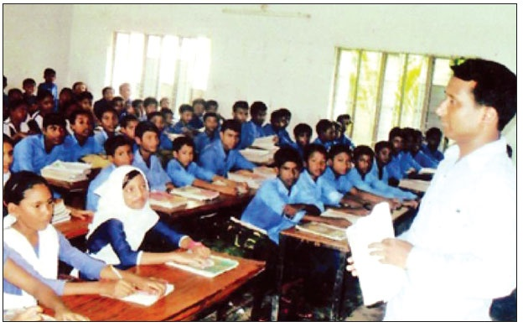
আদর্শ পাঠ
স্বাধীনতা, এ শব্দটি কীভাবে আমাদের হলো
নির্মলেন্দু গূণ
একটি কবিতা লেখা হবে তার জন্য অপেক্ষার উত্তেজনা নিয়ে
লক্ষ লক্ষ উন্মত্ত অধীর ব্যাকুল বিদ্রোহী শ্রোতা বসে আছে
ভোর থেকে জন সমুদ্রের উদ্যান সৈকতেঃ ‘ কখন আসবে কবি?’
এই শিশু পার্ক সেদিন ছিল না,
এই বৃক্ষে ফুলে শোভিত উদ্যান সেদিন ছিল না,
এই তন্দ্রাচ্ছন্ন বিবর্ণ বিকেল সেদিন ছিল না।

Slide 9
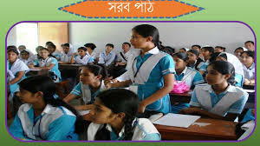
তা হলে কেমন ছিল শিশু পার্কে, বেঞ্চে, বৃক্ষে, ফুলের বাগানে
ঢেকে দেয়া এই ঢাকার হৃদয় মাঠখানি?
জানি, সেদিনের সব স্মৃতি মুছে দিতে হয়েছে উদ্যত
কালো হাত । তাই দেখি কবিহীন এই বিমুখ প্রান্তরে আজ
কবির বিরুদ্ধে কবি,
মাঠের বিরুদ্ধে মাঠ ,
বিকেলের বিরুদ্ধে বিকেল,
উদ্যানের বিরুদ্ধে উদ্যান ,
মার্চের বিরুদ্ধে মার্চ...।

Slide 10
হে অনাগত শিশু, হে আগামী দিনের কবি,
শিশু পার্কের রঙিন দোলনায় দোল খেতে খেতে তুমি
একদিন সব জানতে পারবে; আমি তোমাদের কথা ভেবে
লিখে রেখে যাচ্ছি সেই শ্রেষ্ঠ বিকেলের গল্প ।
সেদিন এই উদ্যানের রুপ ছিল ভিন্নতর।
না পার্ক না ফুলের বাগান –এসবের কিছুই ছিল না,
শুধু একখন্ড অখন্ড আকাশ যে রকম,সেরকম দিগন্ত প্লাবিত
শুধু মাঠ ছিল দূর্বাদলে ঢাকা, সবুজে সবুজময়।
আমাদের স্বাধীনতা প্রিয় প্রাণের সবুজ এসে মিশেছিল
এই ধু ধু মাঠের সবুজে।

Slide 11
কপালে কব্জিতে লালসালু বেঁধে
এই মাঠে ছুটে এসেছিল কারখানা থেকে লোহার শ্রমিক,
লাঙল জোয়াল কাঁধে এসেছিল ঝাঁক বেঁধে উলঙ্গ কৃষক,
হাতের মুঠোয় মৃত্যু,চোখে স্বপ্ন নিয়ে এসেছিল মধ্যবিত্ত,
নিম্নবিত্ত, করুণ কেরানি, নারী, বৃদ্ধ,ভবঘুরে
আর তোমাদের মতো শিশু পাতা-কুড়ানিরা দল বেঁধে।
একটি কবিতা পড়া হবে, তার জন্য কী ব্যাকুল
প্রতীক্ষা মানুষেরঃ ‘কখন আসবে কবি ?’ ‘কখন আসবে কবি ?’
শত বছরে শত সংগ্রাম শেষে,
রবীন্দ্রনাথের মতো দৃপ্ত পায়ে হেঁটে
অতঃপর কবি এসে জনতার মঞ্চে দাঁড়ালেন।

Slide 12
তখন পলকে দারুণ ঝলকে তরীতে উঠিল জল,
হৃদয়ে লাগিল দোলা,জনসমুদ্রে লাগিল জোয়ার
সকল দুয়ার খোলা। কে রোধে তাঁহার বজ্রকণ্ঠ বাণী?
গণসূর্যের মঞ্চ কাঁপিয়ে কবি শোনালেন তাঁর অমর কবিতাখানিঃ
‘এবারের সংগ্রাম আমাদের মুক্তির সংগ্রাম,
এবারের সংগ্রাম স্বাধীনতার সংগ্রাম।’
সেই থেকে স্বাধীনতা শব্দটি আমাদের।

Slide 13
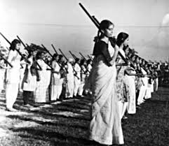
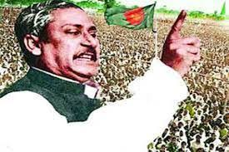
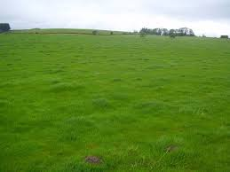
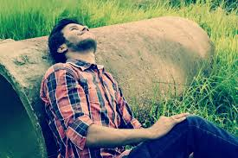
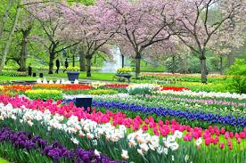
এসো কিছু শব্দের অর্থ শিখে নিই।
শোভিত
সজ্জিত
গনসূর্যের মঞ্চ
জনগনের নেতা।
দূর্বাদলে
সবুজ ঘাসে।
ভবঘুরে
বেকার।
উদ্যান
বাগান।

Slide 14
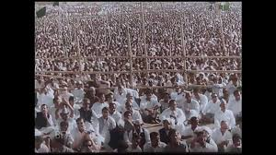
কবিতার বিশ্লেষন
স্বাধীনতা,এ শব্দটি কীভাবে আমাদের হলো
নির্মলেন্দু গুণ
একটি কবিতা লেখা হবে তার জন্য অপেক্ষার উত্তেজনা নিয়ে
লক্ষ লক্ষ উন্মত্ত অধীর ব্যাকুল বিদ্রোহী শ্রোতা বসে আছে
ভোর থেকে জনসমুদ্রের উদ্যান সৈকতেঃ ‘কখন আসবে কবি?’

Slide 15
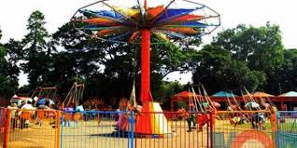
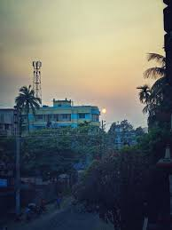
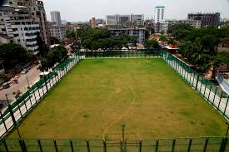
এই শিশু পার্ক সেদিন ছিল না,
এই বৃক্ষে ফুলে শোভিত উদ্যান সেদিন ছিল না,
এই তন্দ্রাচ্ছন্ন বিবর্ণ বিকেল সেদিন ছিল না।
তা হলে কেমন ছিল শিশু পার্কে, বেঞ্চে, বৃক্ষে, ফুলের বাগানে
ঢেকে দেয়া এই ঢাকার হৃদয় মাঠখানি?

Slide 16
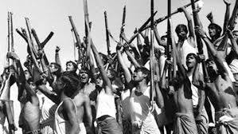
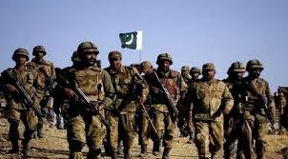
জানি, সেদিনের সব স্মৃতি মুছে দিতে হয়েছে উদ্যত
কালো হাত।তাই দেখি কবিহীন এই বিমুখ প্রান্তরে আজ
কবির বিরুদ্ধে কবি,
মাঠের বিরুদ্ধে মাঠ ,
বিকেলের বিরুদ্ধে বিকেল,
উদ্যানের বিরুদ্ধে উদ্যান ,
মার্চের বিরুদ্ধে মার্চ...।

Slide 17
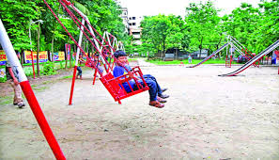
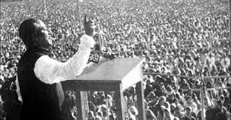
হে অনাগত শিশু, হে আগামী দিনের কবি,
শিশু পার্কের রঙিন দোলনায় দোল খেতে খেতে তুমি
একদিন সব জানতে পারবে; আমি তোমাদের কথা ভেবে
লিখে রেখে যাচ্ছি সেই শ্রেষ্ঠ বিকেলের গল্প ।

Slide 18
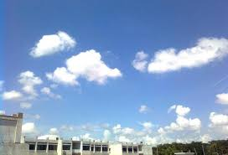
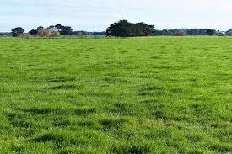
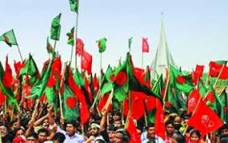
সেদিন এই উদ্যানের রুপ ছিল ভিন্নতর।
না পার্ক না ফুলের বাগান –এসবের কিছুই ছিল না,
শুধু একখন্ড অখন্ড আকাশ যে রকম,সেরকম দিগন্ত প্লাবিত
শুধু মাঠ ছিল দূর্বাদলে ঢাকা, সবুজে সবুজময়।
আমাদের স্বাধীনতা প্রিয় প্রাণের সবুজ এসে মিশেছিল
এই ধু ধু মাঠের সবুজে।

Slide 19
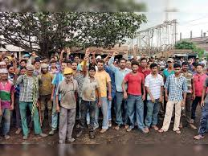
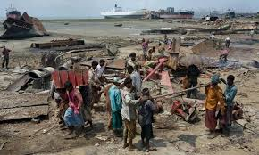
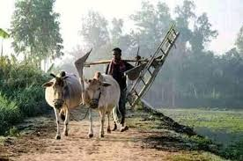
কপালে কব্জিতে লালসালু বেঁধে
এই মাঠে ছুটে এসেছিল কারখানা থেকে লোহার শ্রমিক,
লাঙল জোয়াল কাঁধে এসেছিল ঝাঁক বেঁধে উলঙ্গ কৃষক,

Slide 20
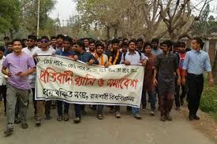
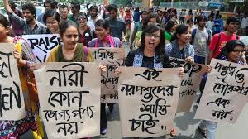
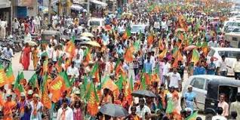
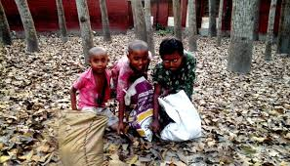
হাতের মুঠোয় মৃত্যু,চোখে স্বপ্ন নিয়ে এসেছিল মধ্যবিত্ত, নিম্নবিত্ত,
করুণ কেরানি, নারী, বৃদ্ধ,ভবঘুরে
আর তোমাদের মতো শিশু পাতা-কুড়ানিরা দল বেঁধে।

Slide 21
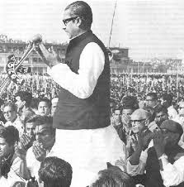
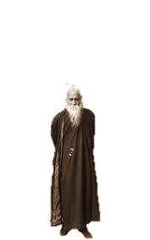
একটি কবিতা পড়া হবে, তার জন্য কী ব্যাকুল
প্রতীক্ষা মানুষেরঃ ‘কখন আসবে কবি ?’
‘কখন আসবে কবি ?’
শত বছরে শত সংগ্রাম শেষে,
রবীন্দ্রনাথের মতো দৃপ্ত পায়ে হেঁটে
অতঃপর কবি এসে জনতার মঞ্চে দাঁড়ালেন।

Slide 22
তখন পলকে দারুণ ঝলকে তরীতে উঠিল জল,
হৃদয়ে লাগিল দোলা,জনসমুদ্রে লাগিল জোয়ার
সকল দুয়ার খোলা। কে রোধে তাঁহার বজ্রকণ্ঠ বাণী?
গণসূর্যের মঞ্চ কাঁপিয়ে কবি শোনালেন তাঁর অমর কবিতাখানিঃ
‘এবারের সংগ্রাম আমাদের মুক্তির সংগ্রাম,
এবারের সংগ্রাম স্বাধীনতার সংগ্রাম।’
সেই থেকে স্বাধীনতা শব্দটি আমাদের।

Slide 23
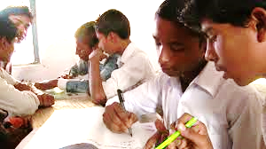
জোড়ায় কাজ
১।“এই শিশু পার্ক সেদিন ছিল না” এ কথার অর্থ কী?
২। অপেক্ষার উত্তেজনা বলতে কী বুঝানো হয়েছে।

Slide 24
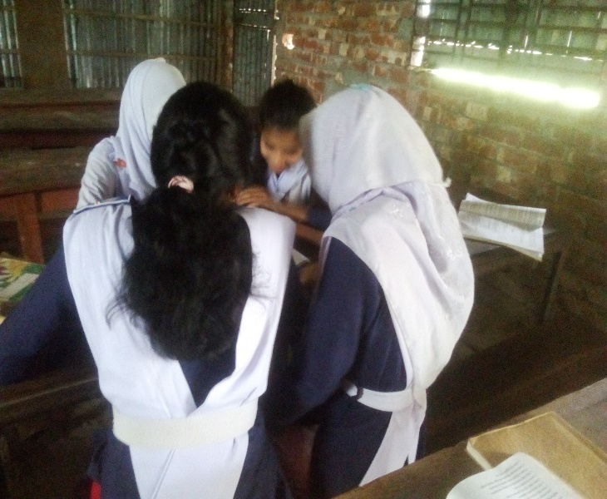
দলীয় কাজ
“শত বছরের শত সংগ্রাম শেষে” চরণটি দ্বারা কী বুঝানো হয়েছে? ব্যাখ্যা কর।

Slide 25
মূল্যায়ণ
১। কবি নির্মলেন্দু গুণের পিতার নাম কী ?
--সুখেন্দু প্রকাশ গুণ চৌধূরী।
২।‘শোভিত’ শব্দটির অর্থ কী ?
-- সজ্জিত,
৩।‘উদ্যান’ শব্দটির অর্থ কী ?
-- বাগান,
৪ । রেসকোর্স ময়দানের বর্তমান নাম কী ?
-- সোহরাওয়াদী উদ্যান ।
৫। কবিরুপে কল্পনা করা হয়েছে কাকে ?
--বঙ্গবন্ধু শেখ মুজিবুর রহমান কে।

Slide 26
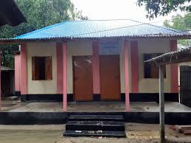
বাড়ির কাজ
“লক্ষ লক্ষ উন্মত্ত অধীর ব্যাকুল শ্রোতা” কাদেরকে বুঝানো হয়েছে? ব্যাখ্যা করো।

Slide 27
ধন্যবাদ

